Slide 1
Проектний менеджмент.
Проектний цикл, оцінка ризиків, план-графік реалізації, аналітичні інструменти (SWOT, цикл Демінга, логічна матриця)

Slide 2
Які ресурси потрібні?
ЛЮДИ
ГРОШІ
ЧАС

Slide 3
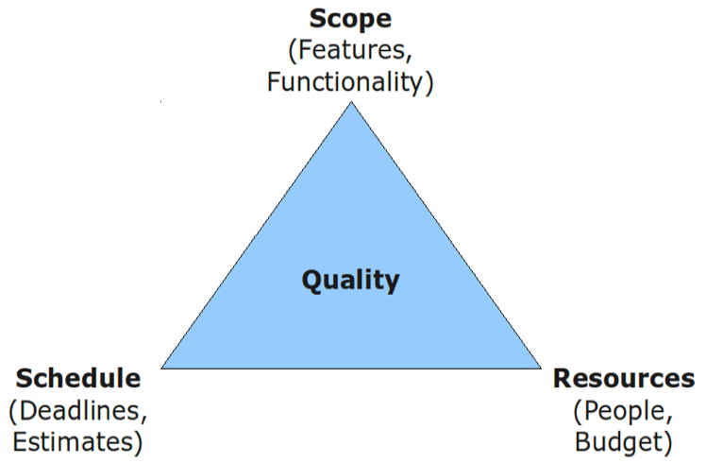
«Трикутник управління проектом»
Джерело рис.: https://www.appnovation.com/blog/fixed-vs-estimated-understanding-methodology-triangles

Slide 4
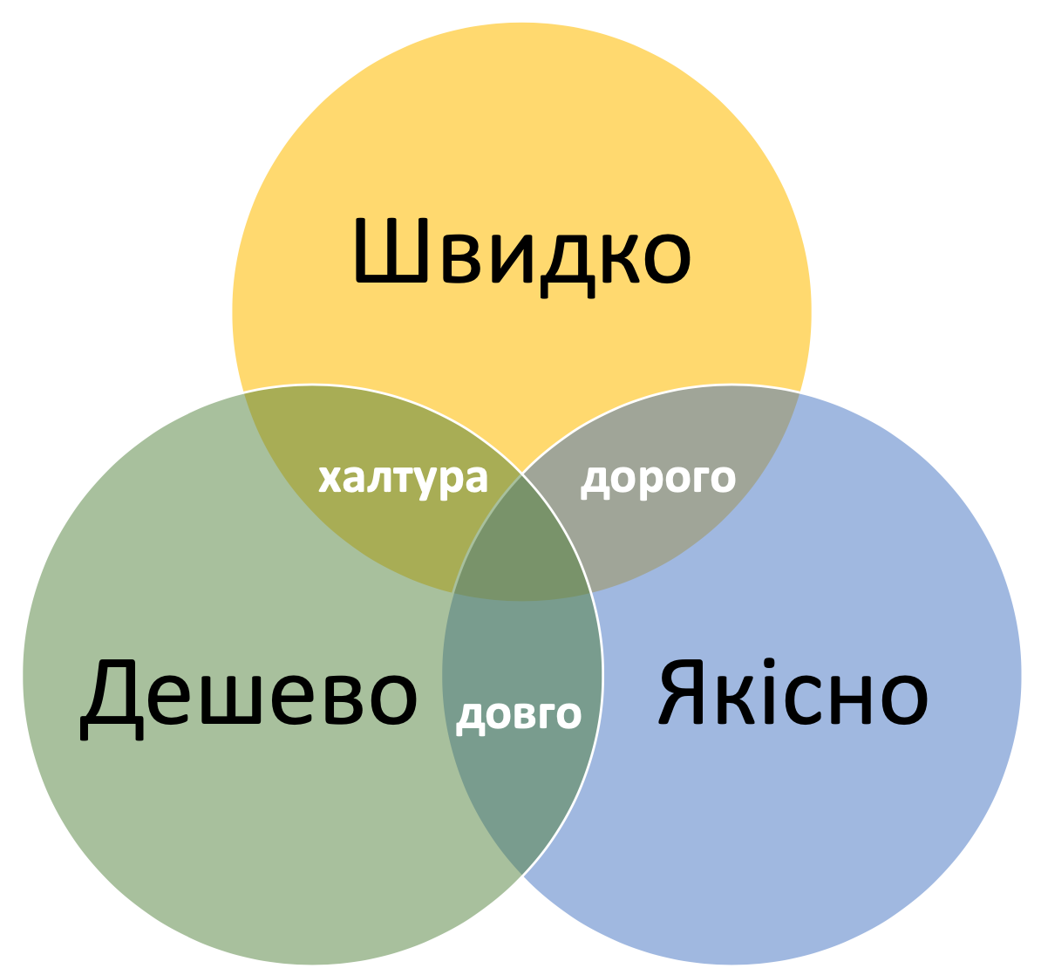
«Трикутник обмежень»
Діаграма Коліна Хармана
(Colin Harman)

Slide 5
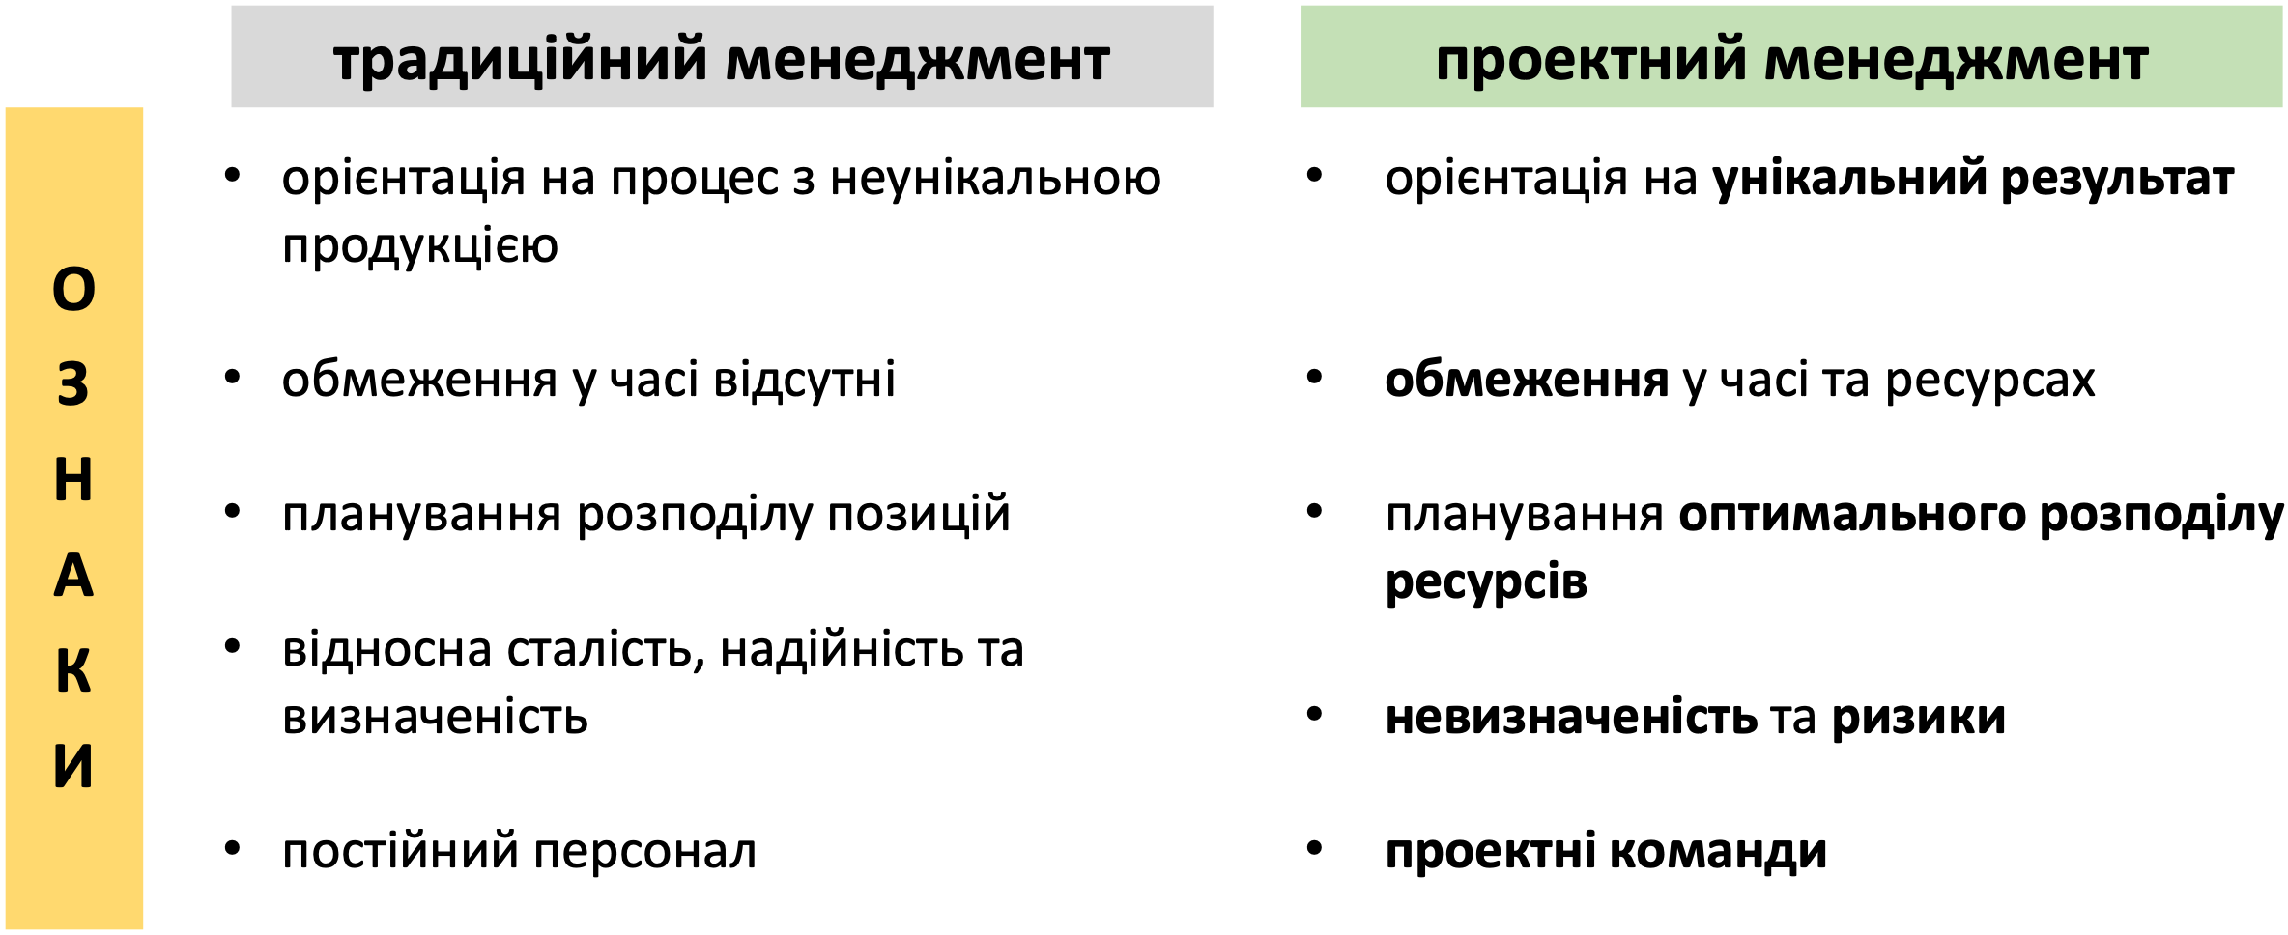
Суть проектного менеджменту

Slide 6
Проектний підхід та проект
Ідея проектного підходу
системний впорядкований та програмований перехід
від вихідного стану системи до заздалегідь визначеного бажаного її стану з урахуванням існуючих ресурсів і заданих обмежень
Не існує однозначного визначення категорії «ПРОЕКТ»!

Slide 7

Проектний підхід та проект
ПРОЕКТ (project) – єдиний процес, який складається із сукупності скоординованих та контрольованих видів робіт з датами початку та закінчення, виконуваний задля досягнення цілі, що відповідає конкретним вимогам, і містить обмеження щодо строку, вартості та ресурсів
Джерело:
ДСТУ ISO 10006:2005 (ISO 10006:2003, IDТ)
Національний стандарт України. Системи управління якістю. Настанови щодо управління якістю в проектах

Slide 8
Проектний підхід та проект
ПРОЕКТ (project) – тимчасове підприємство*, спрямоване на створення унікального продукту, послуги або результату
  Тимчасовий характер проектів вказує на певний початок і закінчення
  Закінчення настає тоді, коли цілі проекту досягнуті або коли проект припиняється у зв'язку з тим, що його цілі не будуть або не можуть бути досягнуті, або коли в проекті більше немає необхідності. Проект також може бути припинений, якщо клієнт (замовник, спонсор або відповідальна особа) бажає припинити проект
*«Підприємство» (enterprise) як «справа, зазвичай складна, в умовах ризиків, або така, що потребує зусиль»
Джерело:
A Guide to the Project Management Body of Knowledge (PMBOK® Guide) – Fifth Edition, 2013, Project Management Institute, Inc.

Slide 9
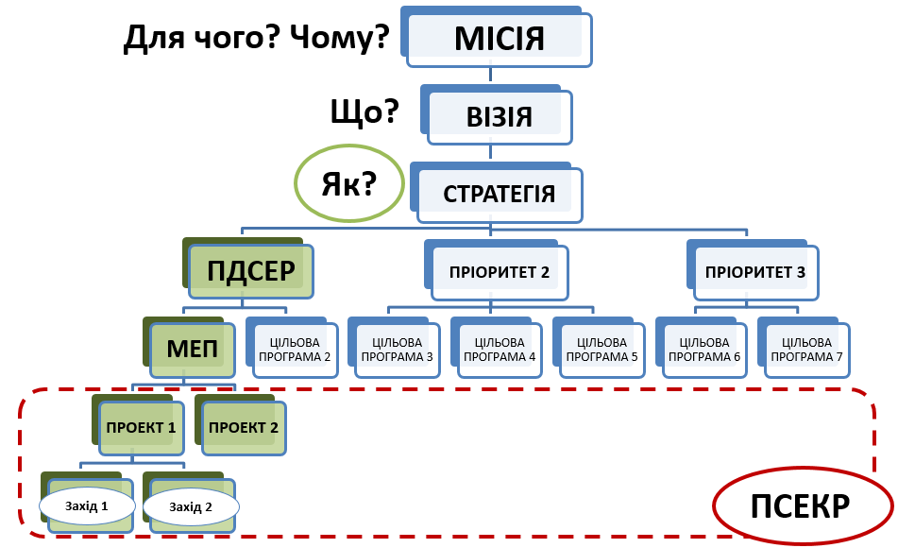
Стратегічне планування

Slide 10
Стратегічне планування

Slide 11
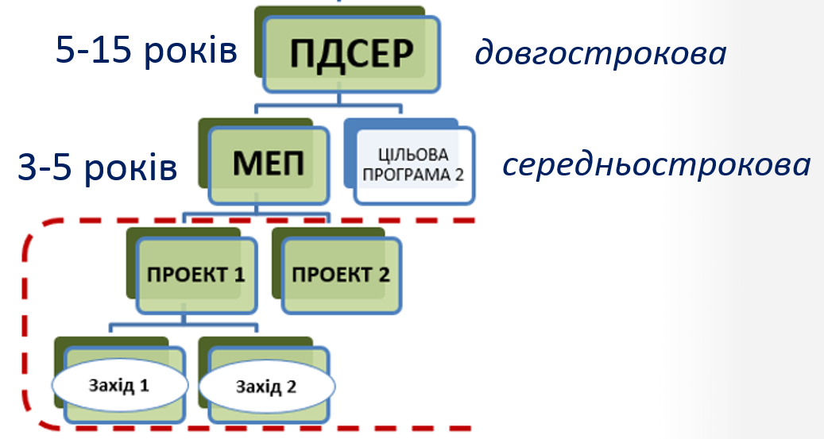
Стратегічне планування

Slide 12
Проектний підхід як передумова програмно-цільового бюджетування
Поєднання стратегічного і проектного підходів створює передумови переходу на програмно-цільове формування бюджету
Має бути забезпечений тісний логічний зв'язок стратегії і системи фінансового забезпечення її реалізації (бюджету)

Slide 13
Проектний підхід як передумова програмно-цільового бюджетування
При програмно-цільовому бюджетуванні, що орієнтоване на соціально-визначений результат і прозорість витрачення бюджетних коштів, акценти робляться на тому,
  що конкретно і скільки потрібно зробити
  для задоволення нагальних потреб громадян,
  у який термін це буде зроблено,
  і скільки це буде коштувати платникам податків?
Фінансуванню підлягають конкретні проекти реалізації стратегічних пріоритетів, а не бюджетні установи

Slide 14
Відмінність проектів публічного сектору від бізнес-проектів
Продукт проекту використовується не для розв’язання проблем конкретної організації, але проблем громади в рамках реалізації стратегії розвитку
Проекти публічного сектору не завжди передбачають віддачу у вигляді позитивних фінансових потоків від капітальних інвестицій (які не завжди мають місце у випадку здійснення соціальних проектів)
Проекти публічного сектору часто є витратними і результатом мають суто соціальний ефект

Slide 15
Відмінність проектів публічного сектору від бізнес-проектів
Проекти публічного сектору більше потенційних джерел фінансування (спеціальні грантові програми, фонди державного та регіональних бюджетів) та можливостей залучення додаткових ресурсів для виконання робіт за проектом (волонтерство)
Проекти публічного сектору мають потенційну конфліктність: наприклад, декілька проектів на певній території конкурують за фінансування, завжди є заінтересовані сторони, які не вважають проект пріоритетним

Slide 16
Відмінність проектів публічного сектору від бізнес-проектів
Нестабільність оточуючого проект публічного сектору середовища (часті зміни у політиці), може накладати «тимчасові горизонти» на діяльність за проектом
Проекти місцевого розвитку мають
  призводити до трансформацій соціально-економічних систем,
  виведення їх на новий рівень розвитку,
  через реалізацію інноваційної ідеї

Slide 17
Цикл реалізації проектів
Вибір проекту
Розробка проекту
Виконання проекту
Оцінка проекту
Збір інформації

Slide 18
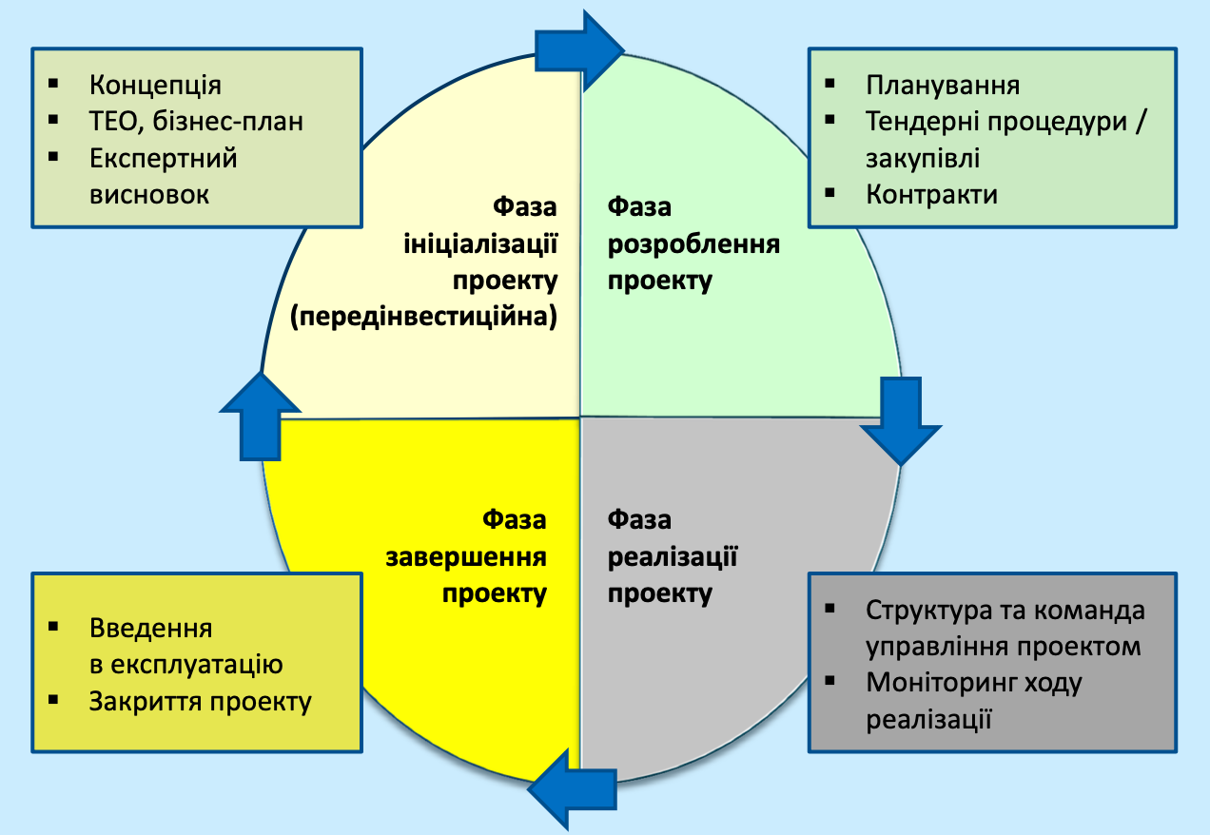
Модель життєвого циклу проекту

Slide 19
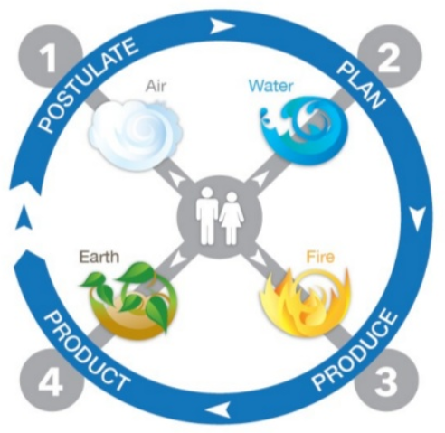

Модель досягнення цілі

Slide 20
Управління проектом
Управління проектом здійснюється за допомогою застосування та інтеграції логічно згрупованих в 5 груп процесів:
  ініціалізації проекту
  планування
  виконання
  моніторингу і контролю
  закриття

Slide 21

Формулювання і опис проблеми
В основі всіх проблем, зокрема у публічній сфері, є потреби заінтересованих сторін

Slide 22

Проблема – це
некомфортна ситуація, що заважає функціонуванню або розвитку
розбіжність між існуючим і бажаним становищем, що потребує втручання, а шляхи дій характеризуються значною невизначеністю
Якщо знаєш ЯК - це не проблема !!!
(це – задача)

Slide 23

SWOT-аналіз
Аналіз зовнішнього та внутрішнього середовища для визначення сильних та слабких сторін системи (організації/території/громади), можливостей та загроз зовнішнього оточення
SWOT-analysis
strength – сила
weakness – слабкість
opportunities – можливості
threats – загрози

Slide 24
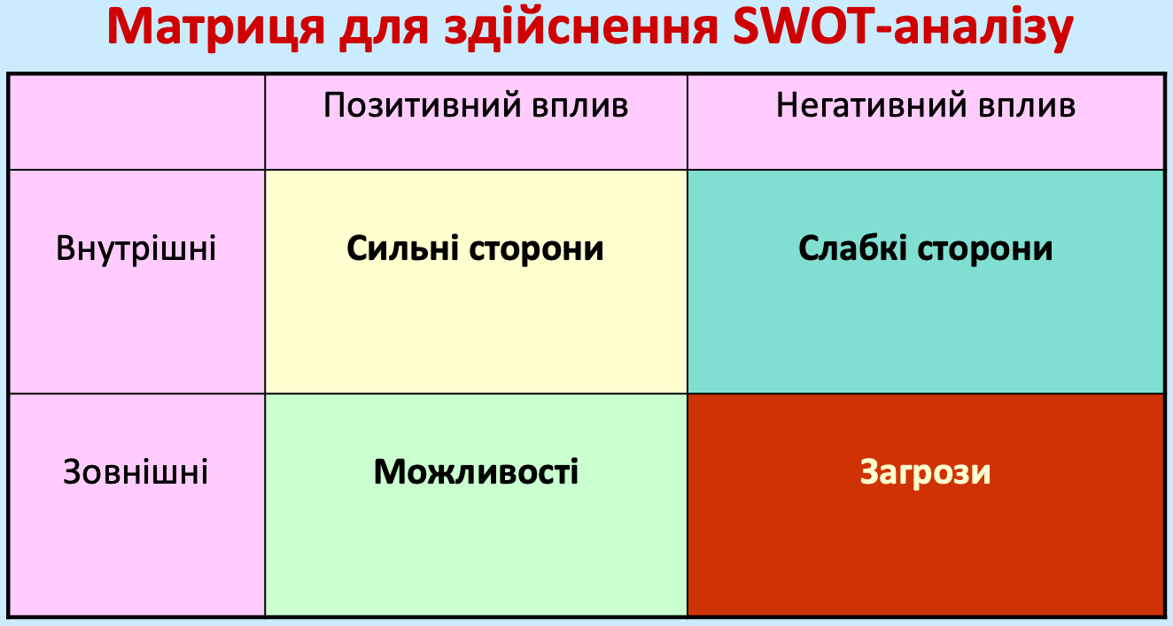
SWOT-аналіз

Slide 25
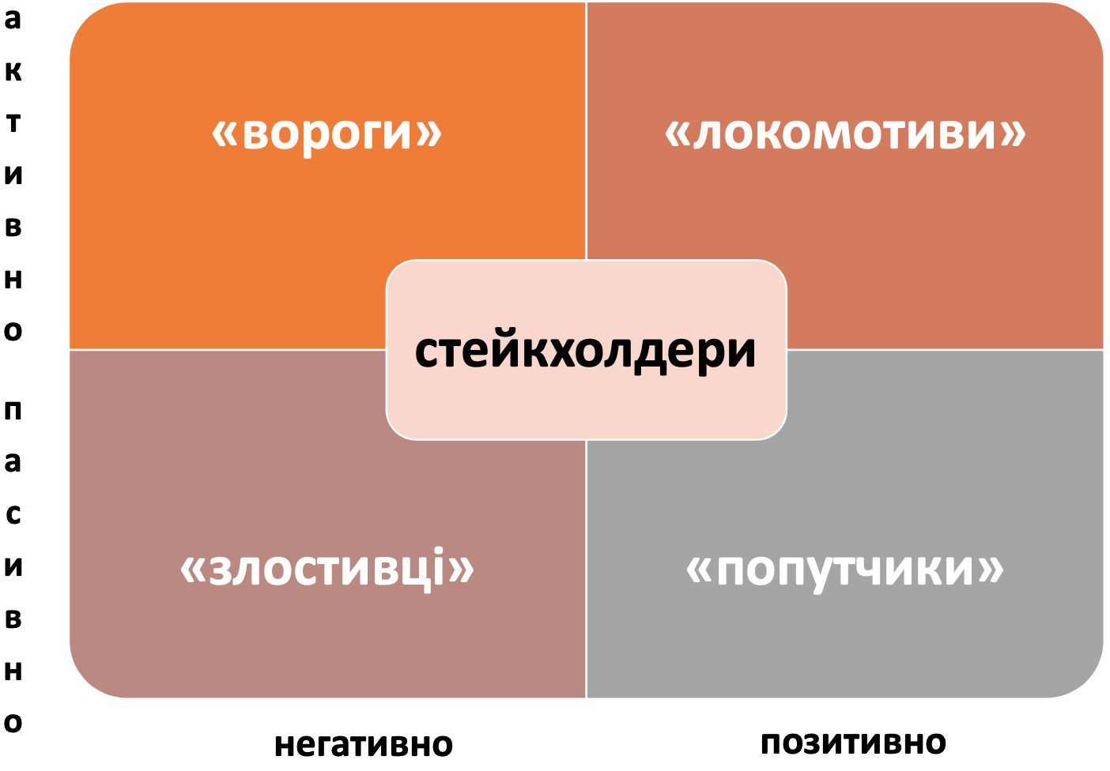
Матриця стейкхолдерів

Slide 26
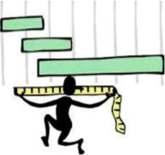
Ціль: конкретність та вимірюваність
Ціль повинна бути кількісно вимірювана, тобто «те, що не можна виміряти, те не можна покращити, тим не можна управляти»
Тіто Конті

Slide 27
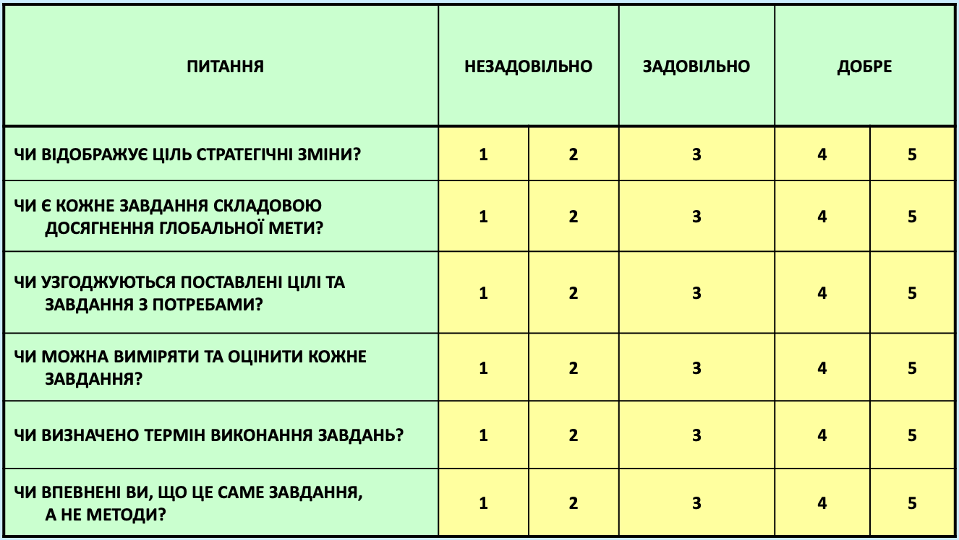
Оцінка якості постановкицілей та завдань проекту

Slide 28
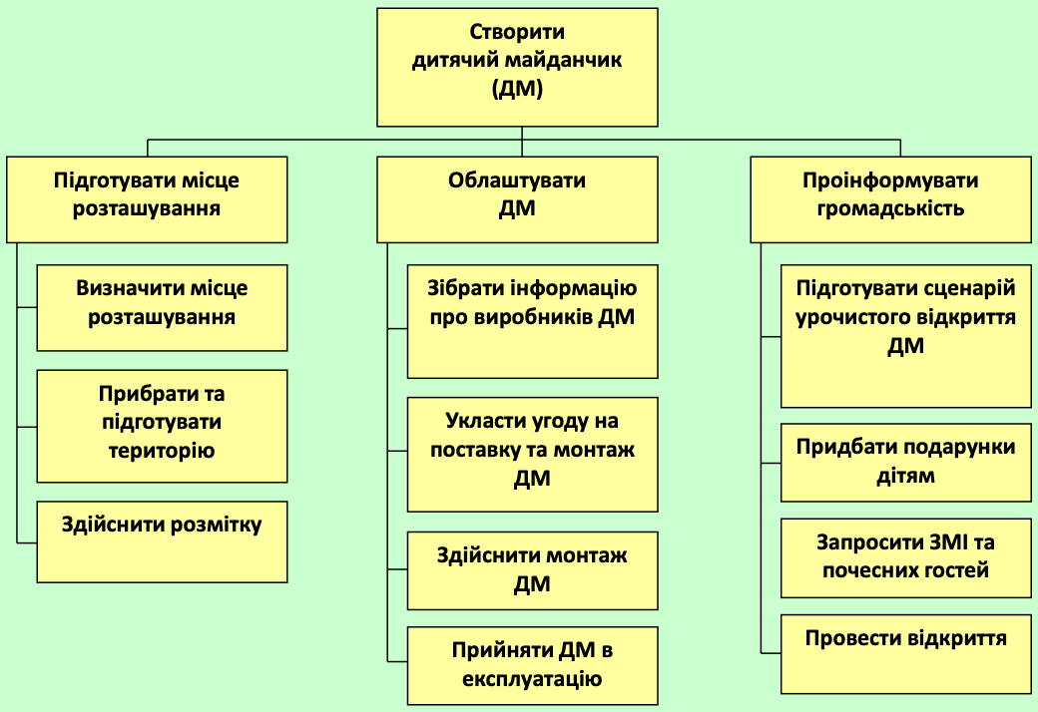
Дерево цілей проекту
Дерево цілей проекту

Slide 29
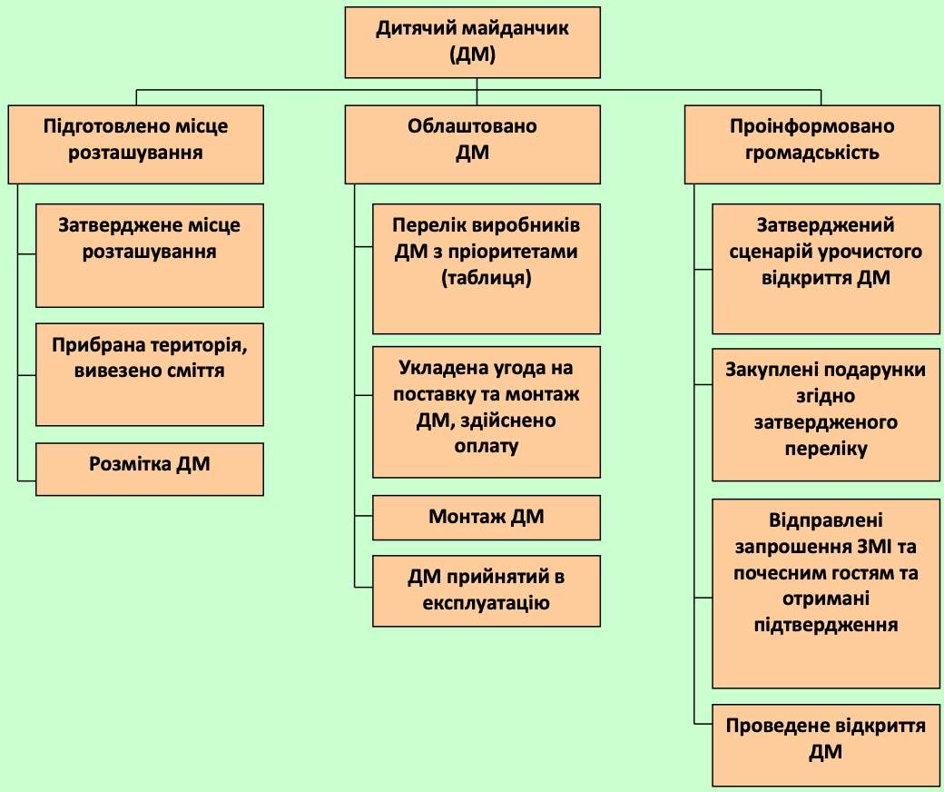
Дерево продукту проекту

Slide 30

Інструменти планування проекту у часі
Для реального уявлення про тривалість виконання окремих робіт проекту з урахуванням обмежень у використанні ресурсів, а також про тривалість проекту в цілому у робочих днях та з урахуванням вихідних та святкових днів, будують плани-графіки робіт
Вони мають різні форми представлення:
  Таблична форма
  Мережевий графік (сітьова модель)
  Діаграма Гантта (календарний або лінійний графік)

Slide 31

«Трикутник управління проектом»
Джерело рис.: https://www.appnovation.com/blog/fixed-vs-estimated-understanding-methodology-triangles

Slide 32
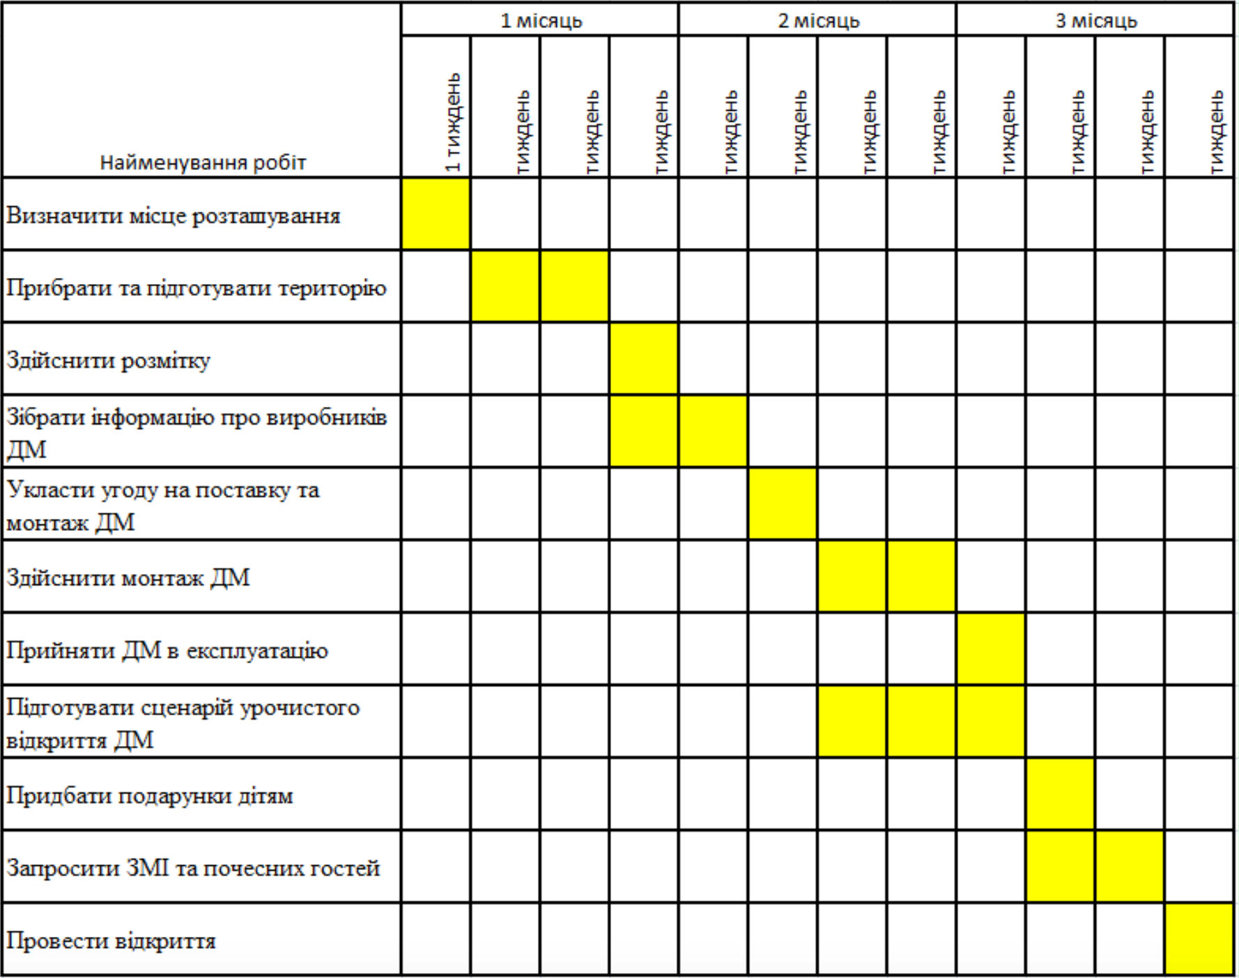
Приклад плану-графіку виконання робіт

Slide 33
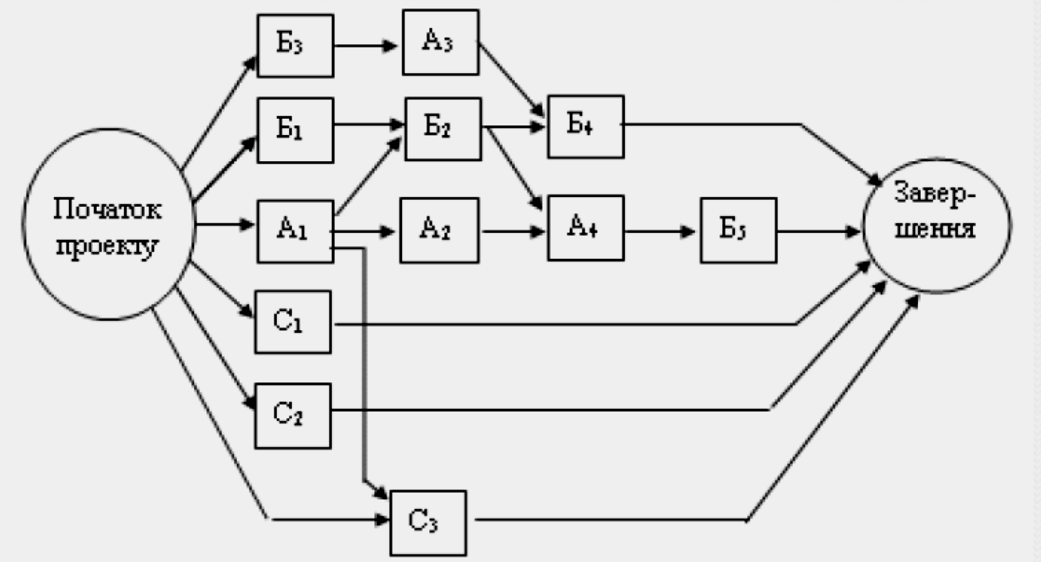
Мережевий графік
Сітьова модель складається з декількох типів елементів: робіт, які розташовані у вузлах,
та логічних взаємозв'язках між роботами проекту, які відображуються стрілками

Slide 34
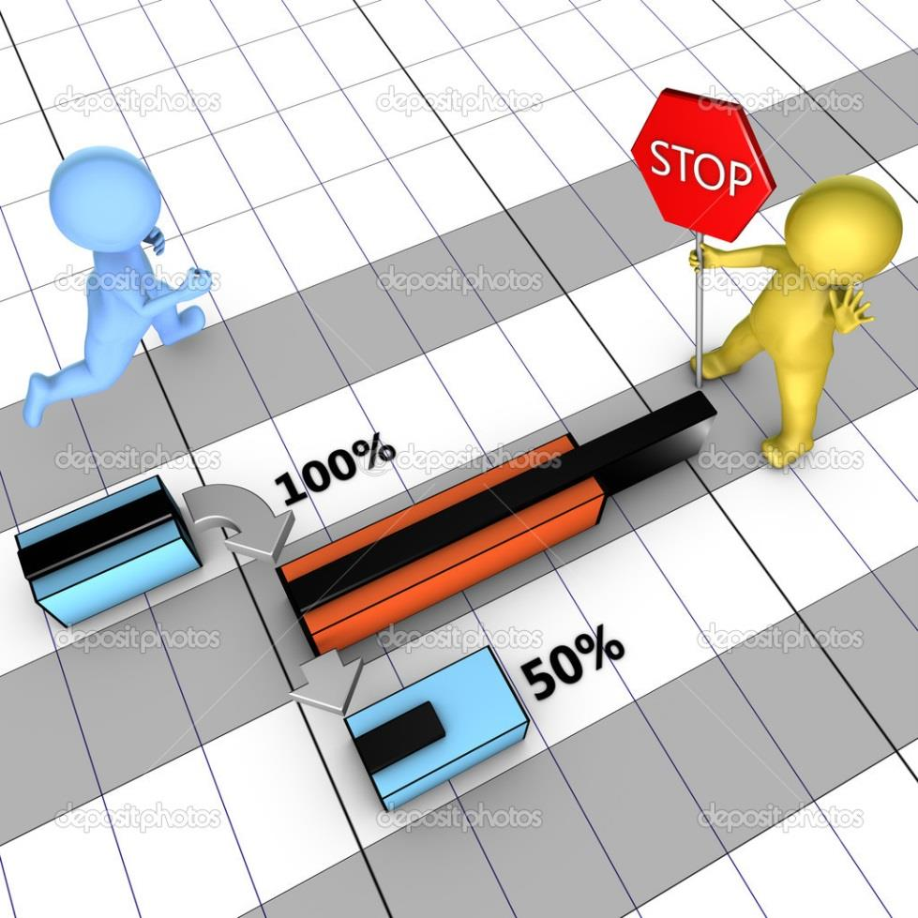
Календарний план-графік проекту (лінійний графік у вигляді діаграми Гантта)
Оскільки в проекті задіяно багато виконавців з різних організацій або підрозділів, то для ефективного управління часом і ресурсами в робочих документах необхідно точно вказати керівництву, які саме ресурси і в які терміни потрібно буде залучати

Slide 35
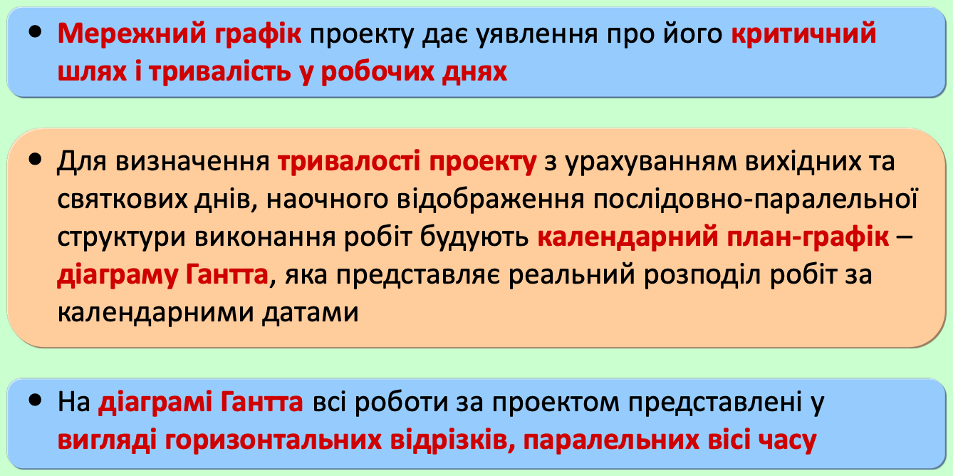
Діаграма Гантта

Slide 36
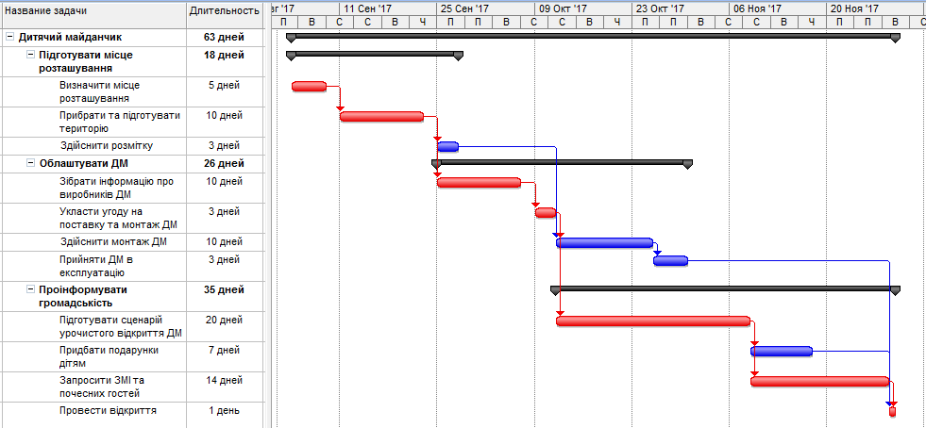
Приклад діаграми Гантта
Приклад діаграми Гантта, побудованої з використанням спеціалізованого програмного продукту у сфері управління проектами MS Project. Це дозволяє контролювати і оптимізувати план виконання робіт, наочно відстежувати хід його виконання.

Slide 37
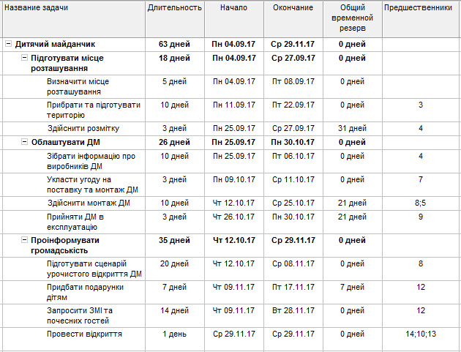
Приклад табличної форми календарного плану-графіку

Slide 38
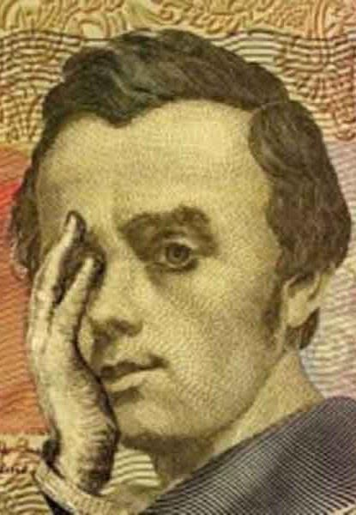
Дослідження та оцінка ризиків
Що може відбутися не так?
Яка ймовірність того, що це відбудеться?
Яким буде вплив/наслідки на проект, якщо це відбудеться?
Що можна зробити зараз, щоб запобігти цьому?
Що можна зробити, якщо це відбудеться?

Slide 39

Команда
це добровільне об’єднання людей,
які займаються загальною справою,
сполучають свою особисту мету із загальною,
і свідомо взаємодіють один з одним для її досягнення

Slide 40
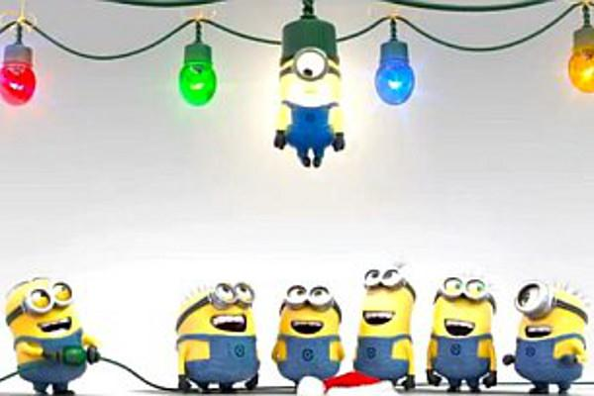
Команда
це добровільне об’єднання людей,
які займаються загальною справою,
сполучають свою особисту мету із загальною,
і свідомо взаємодіють один з одним для її досягнення
причому роблять це із задоволенням !!!

Slide 41

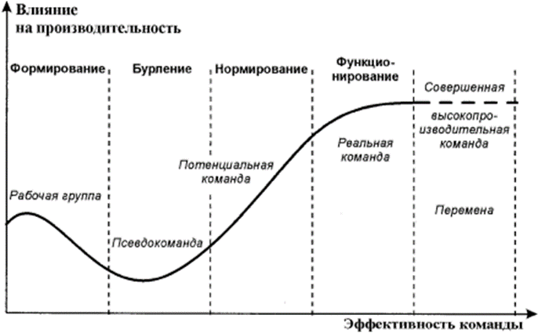
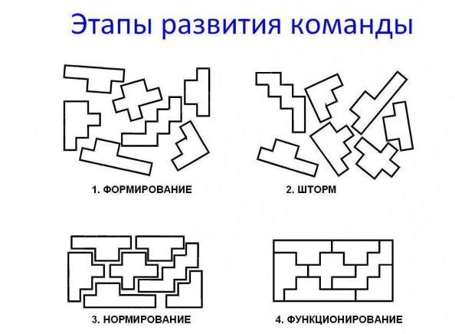
Етапи розвитку команди

Slide 42

Ролі в команді

Slide 43

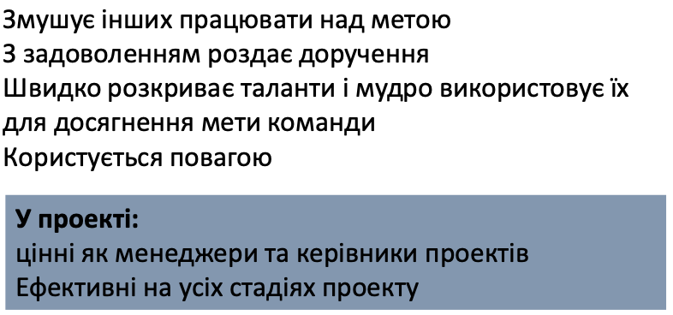
Голова

Slide 44
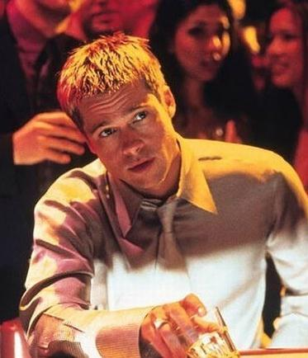
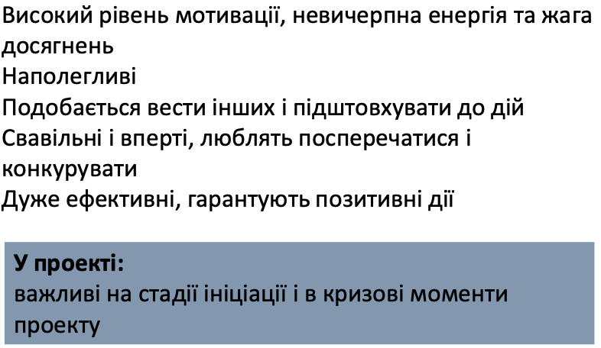
Підприємець

Slide 45
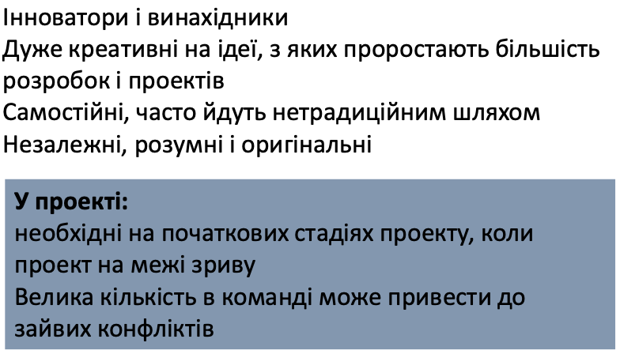

Генератор ідей

Slide 46
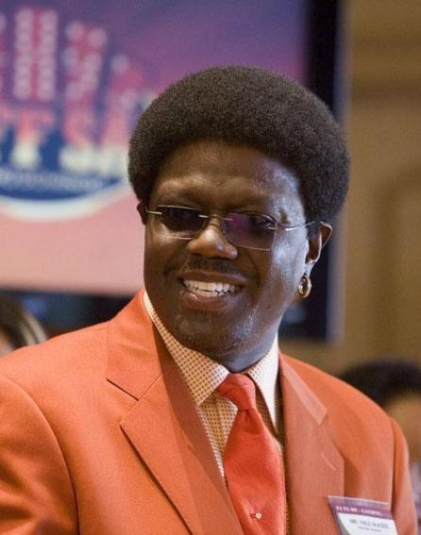
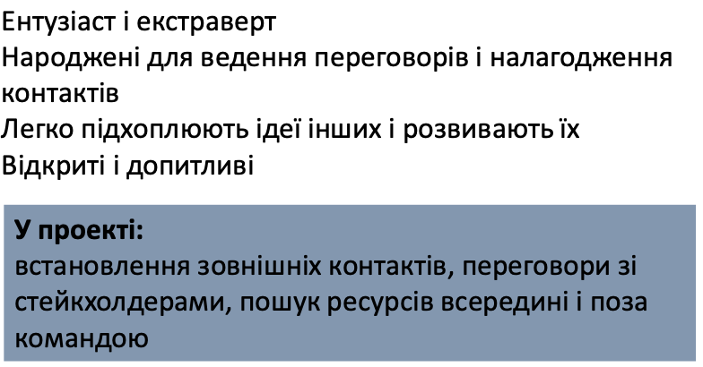
Посередник

Slide 47
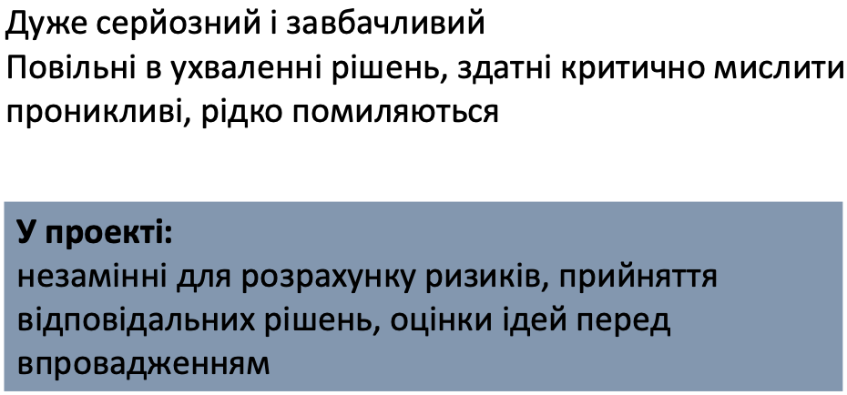
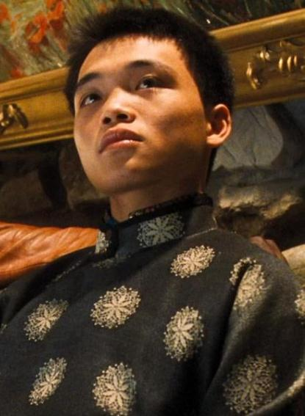
Оцінювач

Slide 48

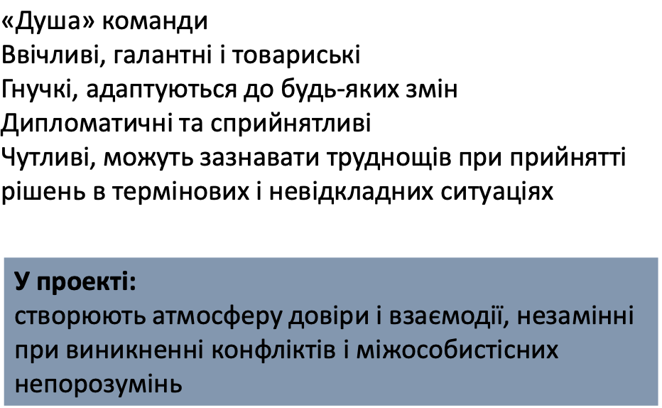
Колективіст

Slide 49
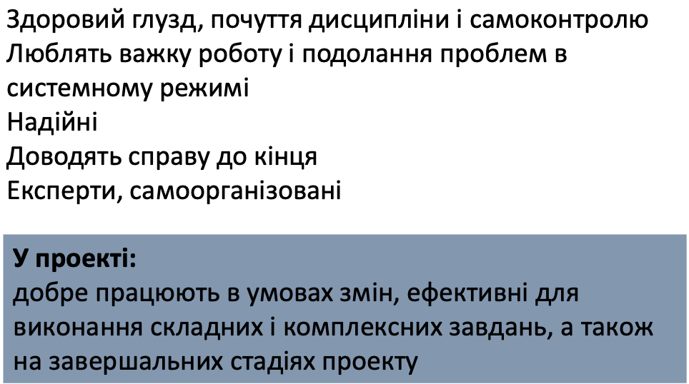
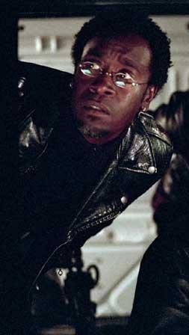
«Доводчик» той, хто розставляє крапки над і

Slide 50

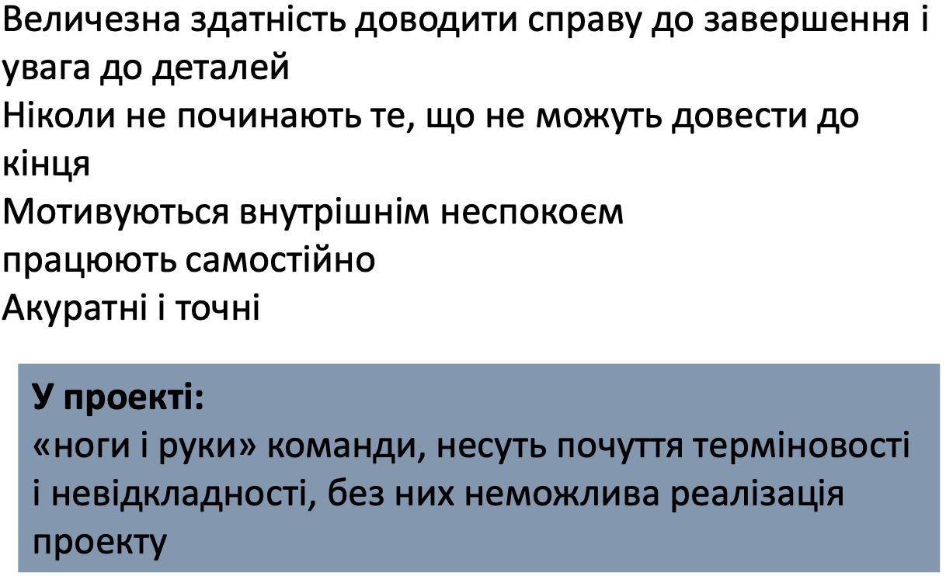
Виконавець

Slide 51


Slide 52
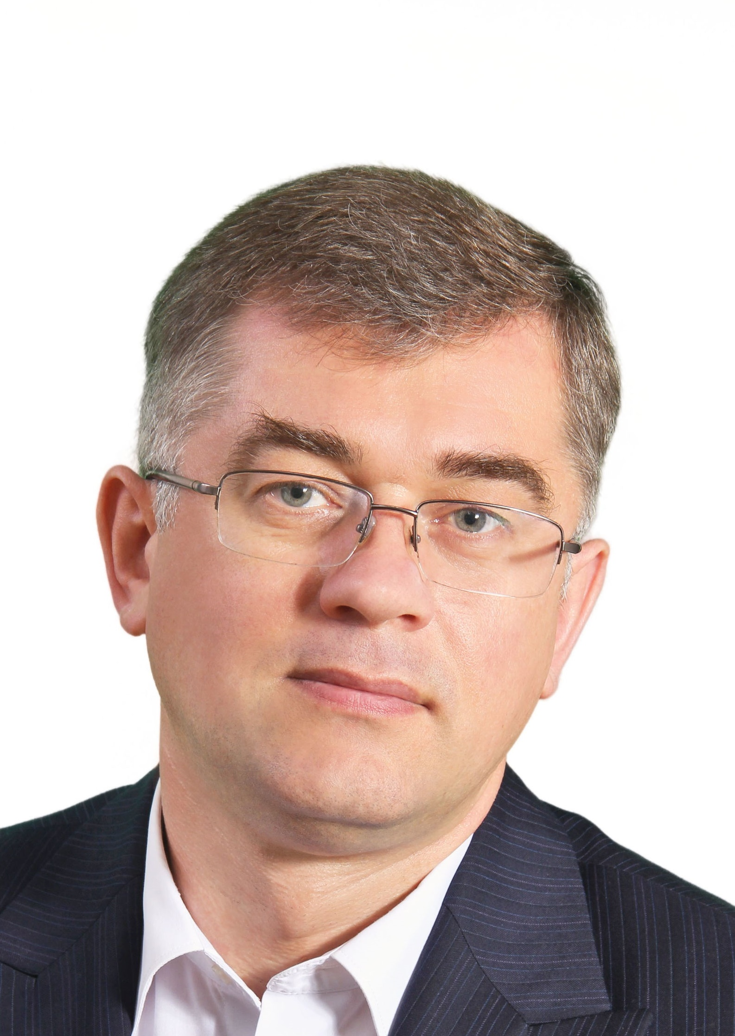
Дякую, що слухали!
Гаращук Сергій
консультант з публічних фінансів
067-443-85-27
garaschuk_s@ukr.net

